Slide 1
Flora do bioma Pampa
Apesar de ser uma área predominantemente de campos, pode-se encontrar nos pampas também algumas cavernas e grutas – como a Pedra do Segredo em Capaçava do Sul, e sítios arqueológicos como o da Cidade de Mata.
Com vegetação herbácea entre 10 e 50 cm de altura, os pampas possuem uma paisagem homogênea que se assemelha – quando vista de longe – a um imenso tapete verde.

Slide 2
Fauna do bioma Pampa
Fauna
É um dos ecossistemas mais ricos em relação a biodiversidade de espécies de animais, contando com espécies endêmicas, raras , ameaçadas de extinção , migratórias e de interesse econômico. Nos campos sulinos já foram encontradas 102 espécies de mamíferos , 476 de aves e 50 de peixes , além de milhares de outras espécies que ainda não foram identificadas.
No grupo dos mamíferos, podemos citar o tatu, o guaxinim, o zorrilho, o graxaim (Pseudalopex gymnocercus) e outras duas espécies em risco de extinção: o gato-dos-pampas ou gato palheiro (Leopardus pajeros) e a preguiça-de-coleira

Slide 3
Clima do bioma Pamapa
O Pampa Gaúcho está situado no sul do Brasil, no Estado do Rio Grande do Sul, na divisa com o Uruguai. O Pampa é uma região de clima temperado, com temperaturas médias de 18°C, formada por coxilhas onde se situam os campos de produção pecuária e as várzeas que se caracterizam por áreas baixas e úmidas.

Slide 4
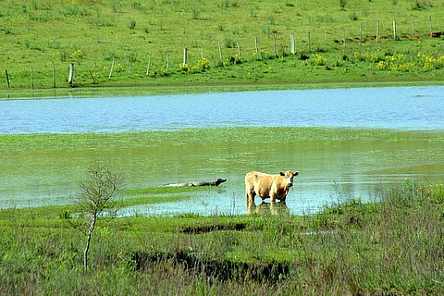
Imagem do Pampa

Slide 5
Ameaças ao Pampa
Ameaças A bela paisagem dos campos sulinos, porém, está sob grande ameaça. Segundo estudo realizado pela Universidade Federal do Rio Grande do Sul (UFRGS), a pedido do Ministério do Meio Ambiente, atualmente, dos 40% da área de vegetação original restante, menos de 1% está localizado em reservas. O método de agressão mais discutido é a monocultura da celulose. O plantio de árvores exóticas causa grande impacto na biodiversidade pampeana. O jornalista ambiental Victor Bachetta enumera alguns dos diversos efeitos ambientais causados pela silvicultura. “A compactação e impermeabilização do solo são conseqüências do plantio excessivo do eucalipto. O esgotamento da água também é efeito dessa cultura, já que cada árvore consome 30l de água por dia”. Além disso, a fauna é afetada pelas grandes plantações de árvores exóticas. “Os animais perdem seu habitat, que é o campo aberto com suas peculiaridades. Ainda tem o problema das pragas que surgem com a implantação de elementos não-originais do bioma”, explica o jornalista.

